Slide 1

12.11.2017
Устный счет.
Алгебра 7 класс

Slide 2

На рисунке изображен график движения пешехода из пункта В в пункт Е. Используя этот график, ответить на вопросы:
Сколько времени длился привал?
Через какое время после привала пешеход прибыл в пункт Е?
На каком расстоянии от пункта В он сделал привал?
С какой скоростью двигался пешеход?
На каком расстоянии от пункта Е находится пункт В?
S, км
40
35
30
3
25
20
15
10
5
В
С
D
E
0 1 2 3 4 5 6 7 8 9 10 11
t, ч

Slide 3
Функция у(х) задана графиком. Пользуясь этим графиком, найти:
координаты точек пересечения графика с осями координат;
значение х, при котором функция принимает значение, равное -1, 0, 3;
у(-2), у(1), у(3), у(0);
3
2
1
у
-2 -1 0 1 2 3 4 5 6 7 8
х

Slide 4
Повторим:
Функция вида y = kx +b, где k и b числа, а x и y переменные, называется линейной функцией.
x – независимая переменная (аргумент)
y – зависимая переменная (функция)
Если b = 0, то какой вид примет линейная функция?
y = kx

Slide 5
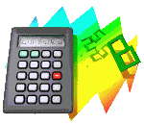
12.11.2017
Тема урока:
Прямая пропорциональность.
Алгебра 7 класс

Slide 6
Определение:
Прямой пропорциональностью называется функция вида
где x – независимая переменная,
а k – неравное нулю число.
y = kx
Примеры:
y=2x
y=–2x
y=–0,5x
y=1/3 x

Slide 7
Примеры прямой пропорциональности :
1) S=60t (путь, v=60 км/ч)
2) S=40b (площадь прямоугольника со стороной 40 см)
3) m=19,3 V (масса бруска золота с плотностью 19,3 г/см³)
4) C=10n (С – стоимость, n – количество товара по цене 10 руб.)

Slide 8
Рассмотрим вопрос о графике прямой пропорциональности:
Так как прямая пропорциональность является частным случаем линейной функции, то графиком является прямая.
Для построения прямой нужно знать координаты двух точек.

Slide 9
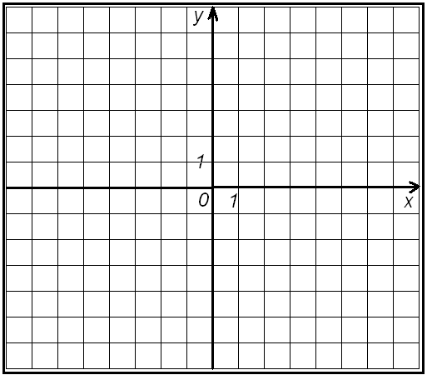
График прямой пропорциональности :
у = х
y =−x
y = x
0
3
х
у
у = –х
0
3
0
–3
х
у
0
3
Прямая пропорциональность y = kx
Графиком является прямая, проходящая
через начало координат.
Что общего у этих графиков?

Slide 10
График прямой пропорциональности :
у = х
y =−x
y = x
у = –х
Коэффициент k
называют
угловым коэффициентом.

Slide 11
График прямой пропорциональности :
y= 0,5 х
k = 4
k = 1
х
у
0
4
0
2
Чем больше угловой коэффициент k, тем больше угол, образованный графиком функции с осью ОХ.
k = 0,5
y= 4 х
х
у
0
1
0
4
y= х
х
у
0
3
0
3

Slide 12
График прямой пропорциональности :
y =4x
y =2x
y = x
y =0,5x
y =0,25x
k > 0 угол, образованный графиком функции и осью Ох острый

Slide 13
График прямой пропорциональности :
y = – x
y = –2x
y = – 0,5x
y = – 4x
y =– 0,25x
k < 0 угол, образованный графиком функции и осью Ох тупой.

Slide 14
Назовите прямые:
у = kx, k > 0
I
II
III
y = kx, k < 0
IV
V
VI

Slide 15
Найти точки, которые принадлежат графику
А(0;0)
В(3; -1)
С(5; 2,5)
D(-4; 2)
D
С
M(-2; -1)
N
А
N(-2; 1)
В
M

Slide 16
Найти точки, которые принадлежат графику
9,2
3,2
3,2
10
-8
у = 4 ∙ х
4
4
(-2,5)
0,8
2
(-2)
2,3
0,08
(-2)
А(2; 4)
В(-2; 4)
С(2,3; 9,2)
D(-2,5; 10)
M(0,08; 3,2)
N(-2; -8)
Верно
Не верно
Не верно
Верно
Не верно
Не верно
Верно
Q(0,8; 3,2)

